Slide 1
Today’s topic
바람
발암
의 빛깔

Slide 2
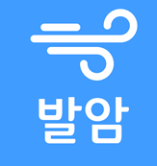
사회의 발암 덩어리를
인식하고 극복
사용자의 암을 유발

Slide 3


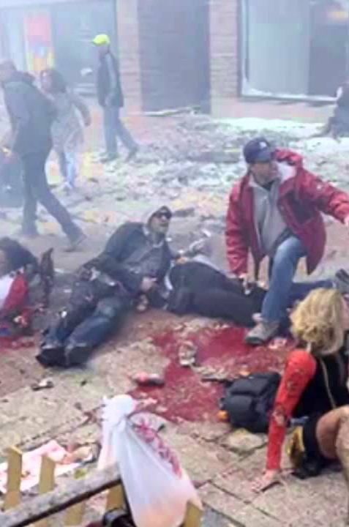
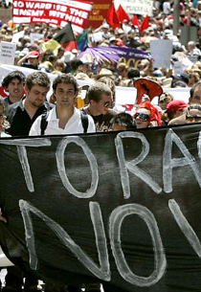



Slide 4
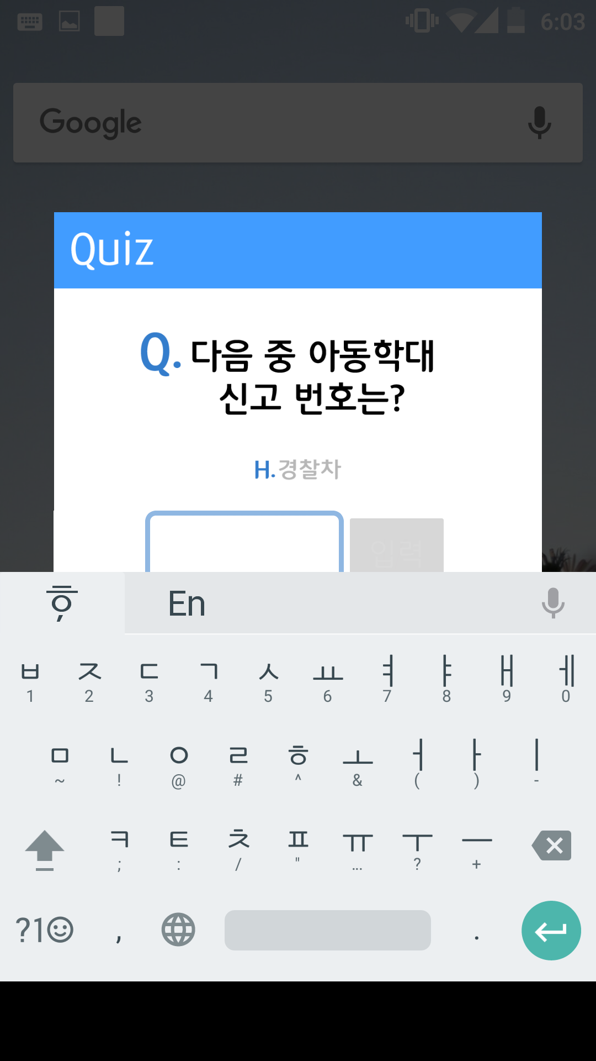
특정 상황에서
퀴즈를 맞추는 팝업이 나온다
.
.
.
왜..?

Slide 5
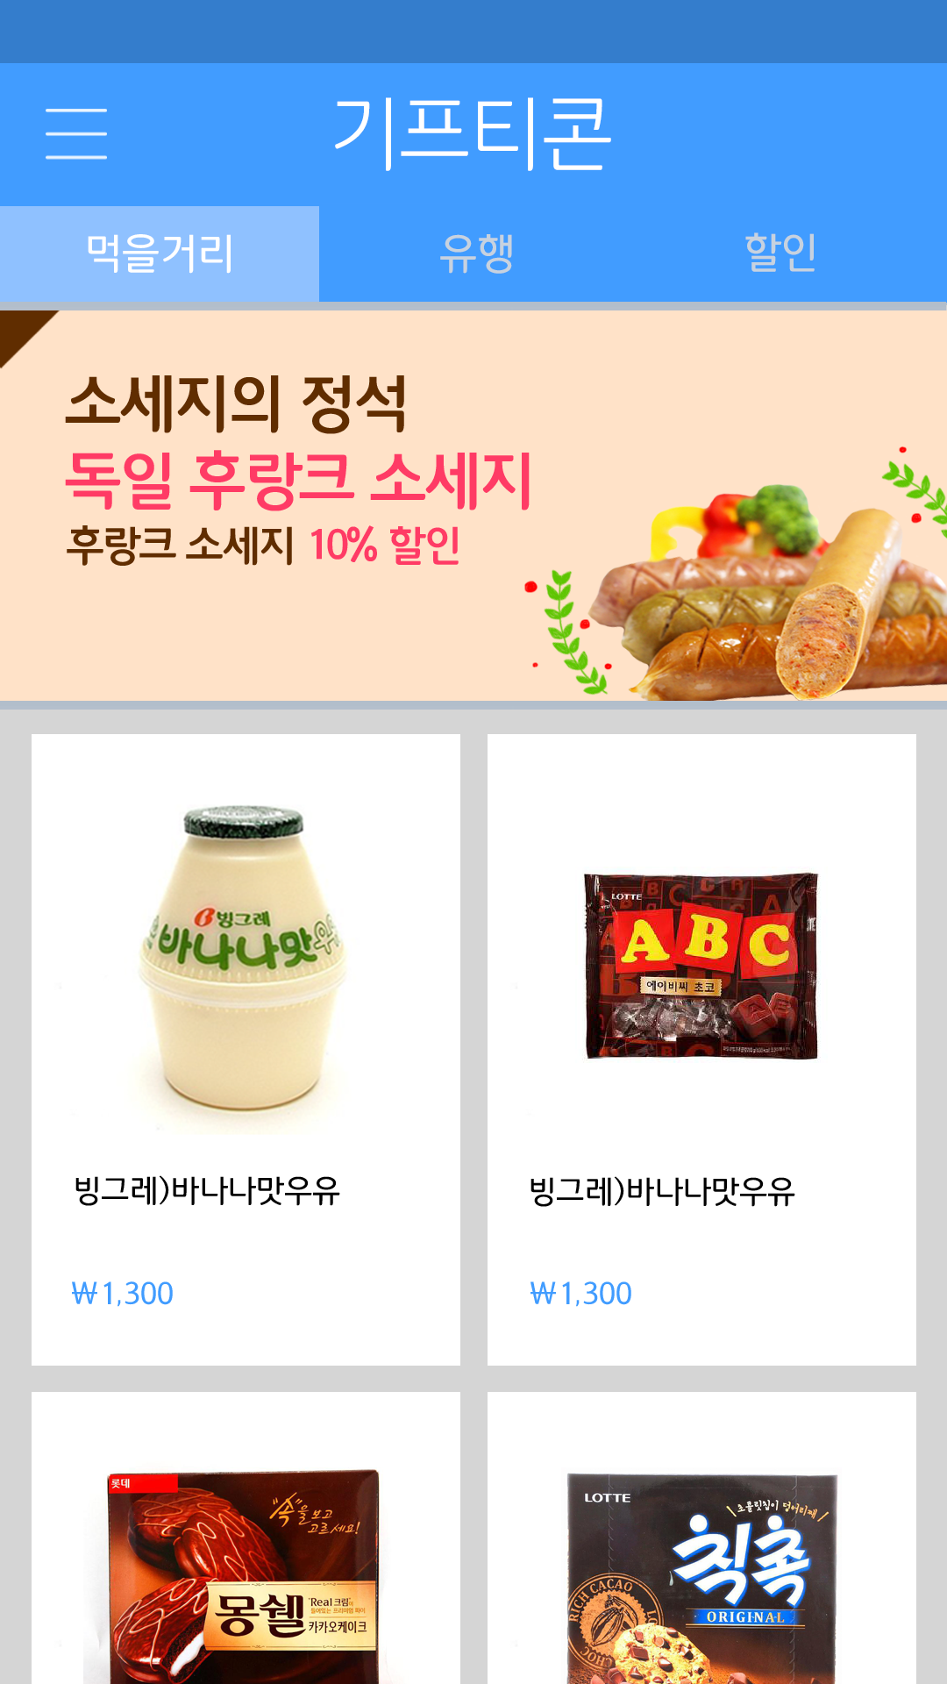
포인트 제도를
통하여 사용자를 끌어드린다
수 익 X
문제의 대한 관심

Slide 6

발 암

